Slide 1
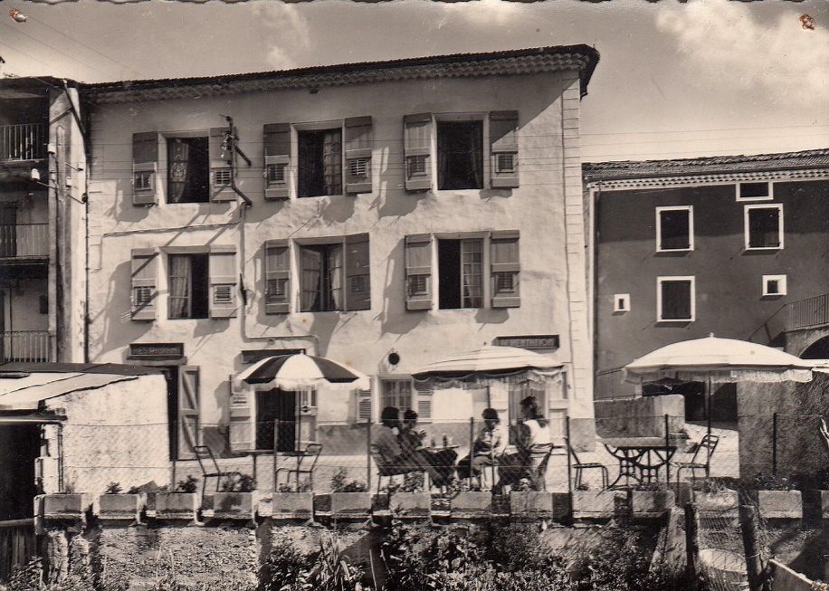
L'HÔTEL SAINT-MARTIN, Thorame-Basse
Transcription d'un manuscrit trouvé au-dessus d'un linteau de porte, lors de la restauration du Café de la Vallée, anciennement Hôtel Saint-Martin.
Document communiqué par Jean Kints.
Cette partie de Saint-Martin qui est la propriété de ma famille depuis le XIV siècle a été restaurée en juillet août, et septembre 1846 par moi, Théodore- Joseph Viton , Baron de Jassaud et de Thorame, âgé de 39 ans, le 12 août de la sus dite année, marié à Fontainebleau le 30 septembre1842 à Elisa, Frédérique, Mesnil de Compiègne, née à Florence le 25 septembre 1818 dont il a eu un fils
(Marie-Jean, François, Camille) et une fille (Marie, Susanna, Ursule), fils légitime de Jean-Joseph et de Françoise-Denise-Désirée de Jassaud - Thorame, tous deux décédés.
Hôtel Saint-Martin, aujourd’hui Café de la Vallée,
Thorame-Basse - 1960.
Cette restauration a été faite avec l'autorisation de mon honorable et vénéré oncle maternel Bienvenu-François-Secret, Baron de Jassaud-Thorame, âgé de 79 ans et demi ce 23 septembre, ancien Maire de Digne qui lui doit ses délicieuses eaux, Conseiller de Préfecture jusqu'en 1830 et depuis membre du Conseil Général dont il a été 5 fois Président et toujours l'âme et le pivot . Il l'est encore pour 8 ans, toujours comme représentant du canton de Colmars dont Thorame-Basse fait partie.
Cette restauration a été faite avec l'assentiment de mes frères et sœurs :
* Hypolite, receveur de l'enregistrement près le tribunal de la Seine, père d'Alix et de Numa, issu du mariage avec Annette Juthes de Massiac (Cantal).
* Aglaé, veuve d'Hypolite Florens, juge d'instruction au tribunal de Digne, mère d'Octavie, épouse Gariel, cette dernière mère de Paul Gariel.
* Bruno, chef de bataillon, père d’Henri et Marie, issus du mariage avec Coralie Suzanne Reneard-Allut de Nîmes (Gard)
*Et enfin de Fortuné, aussi mon aîné, receveur principal des Douanes, père de Louise, Augustine, Alcée et Victorine, issus du mariage avec Louise Roy de Pontcharra (Isère).

Slide 2
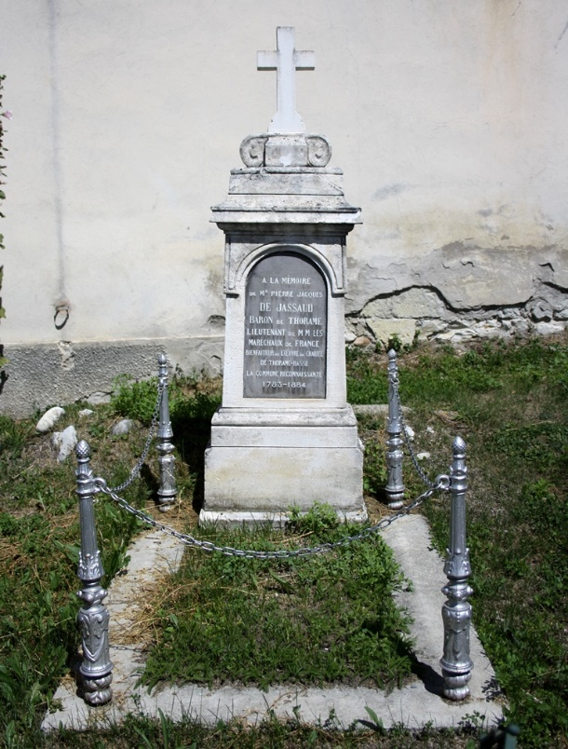
En restaurant cette partie de la maison, je me suis fait un religieux devoir ( par respect pour le souvenir de son avant-dernier propriétaire, Messire Pierre Jacques de Jassaud, chevalier de Thorame, Lieutenant des Maréchaux de France, mon arrière grand oncle, y a décédé aveugle fin 1790 au moment où , déjà la 1er révolution - ou pour être plus exact - au moment où la révolution qui dure encore et finira Dieu sait quand, commençait déjà à échauffer les têtes dans nos montagnes) de conserver quelques objets qui furent à son ( ? ), tels que le porte-voix par lequel il communiquait les ordres à la cuisine qui était la première pièce du rez-de-chaussée , à midi, et les deux ganses en fer fixées dans le mur entre la cheminée et le dit porte-voix et auxquelles tenait un cordon qui servait à diriger ses pas.
J'ai conservé aussi avec grande attention et grand respect, découvert par le moyen d'un pan de tenture non collée sur la muraille et mobile, un endroit du mur, près de la cheminée et au-dessus des dites ganses où mon oncle Bienvenu-Bien-Aimé et second père avait écrit son âge et les époques de ses derniers voyages à Thorame.
S'il y revient encore, ce que j'espère de la bonté de la Providence, je le prierai de continuer ses notes.
Tombe de Pierre-Jacques De Jassaud. Cimetière Thorame-Basse
Je fais des vœux pour que bien longtemps encore Saint Martin , auquel, à défaut du château qui tombe en ruine tous les jours, se rattachent pour nous mille souvenirs précieux de la famille, reste la propriété des descendants de cette noble et sainte race dont le nom est resté si pur tant de siècles et à travers mille orages, tant dans la branche aînée qui possédait le château de Thorame et les terres adjacentes que dans la branche de cette Noblée à Paris depuis le XVI siècle et dont le dernier représentant, le Baron Auguste de Jassaud, ex maréchal de camp dans les gardes du corps du malheureux Roi Charles X , est garçon et âgé de 64 ans.
Qui que ce soit qui lise cet écrit, je le prie de prier Dieu pour le repos de mon âme. C’est tout ce que je puis demander à la prospérité.
Si c’est un de mes descendants directs ou indirects, je lui recommande à lui et à tous les nôtres d’être toujours de bons citoyens et de bons catholiques pratiquants. A Dieu.
Puissions-nous rencontrer, nous reconnaître et nous embrasser tous éternellement heureux dans le sein de Dieu infiniment Bon et miséricordieux, notre dernière fin à tous, comme il est notre premier principe. A Dieu

